Slide 1
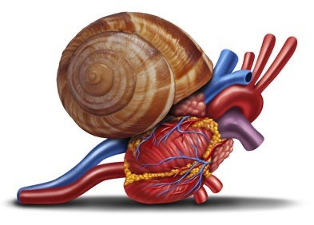
Gestion des anti-agrégants après angioplastie
Dr Shamir Vally

Slide 2
Plan
Enjeux Recommandations
SCA
Angor stable En cas de FA
Messages clés

Slide 3
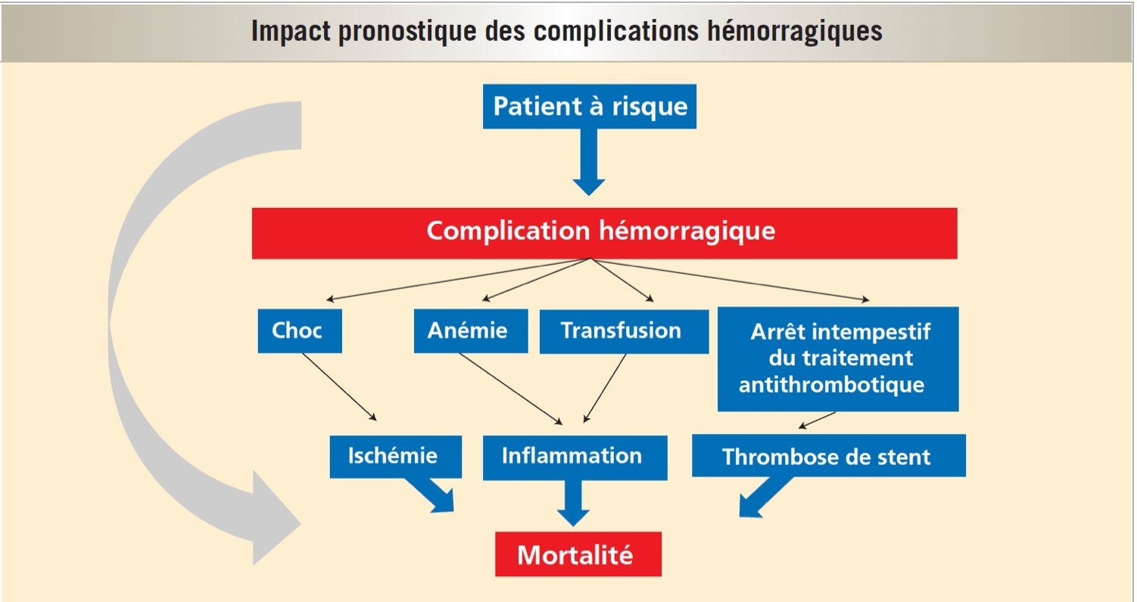
Enjeux
RISQUE ISCHEMIQUE
(thrombose de stent)
RISQUE HEMORRAGIQUE
(liée aux traitements)
1er FDR = Inobservance
Incidence = 0,6% Mortalité x4

Slide 4
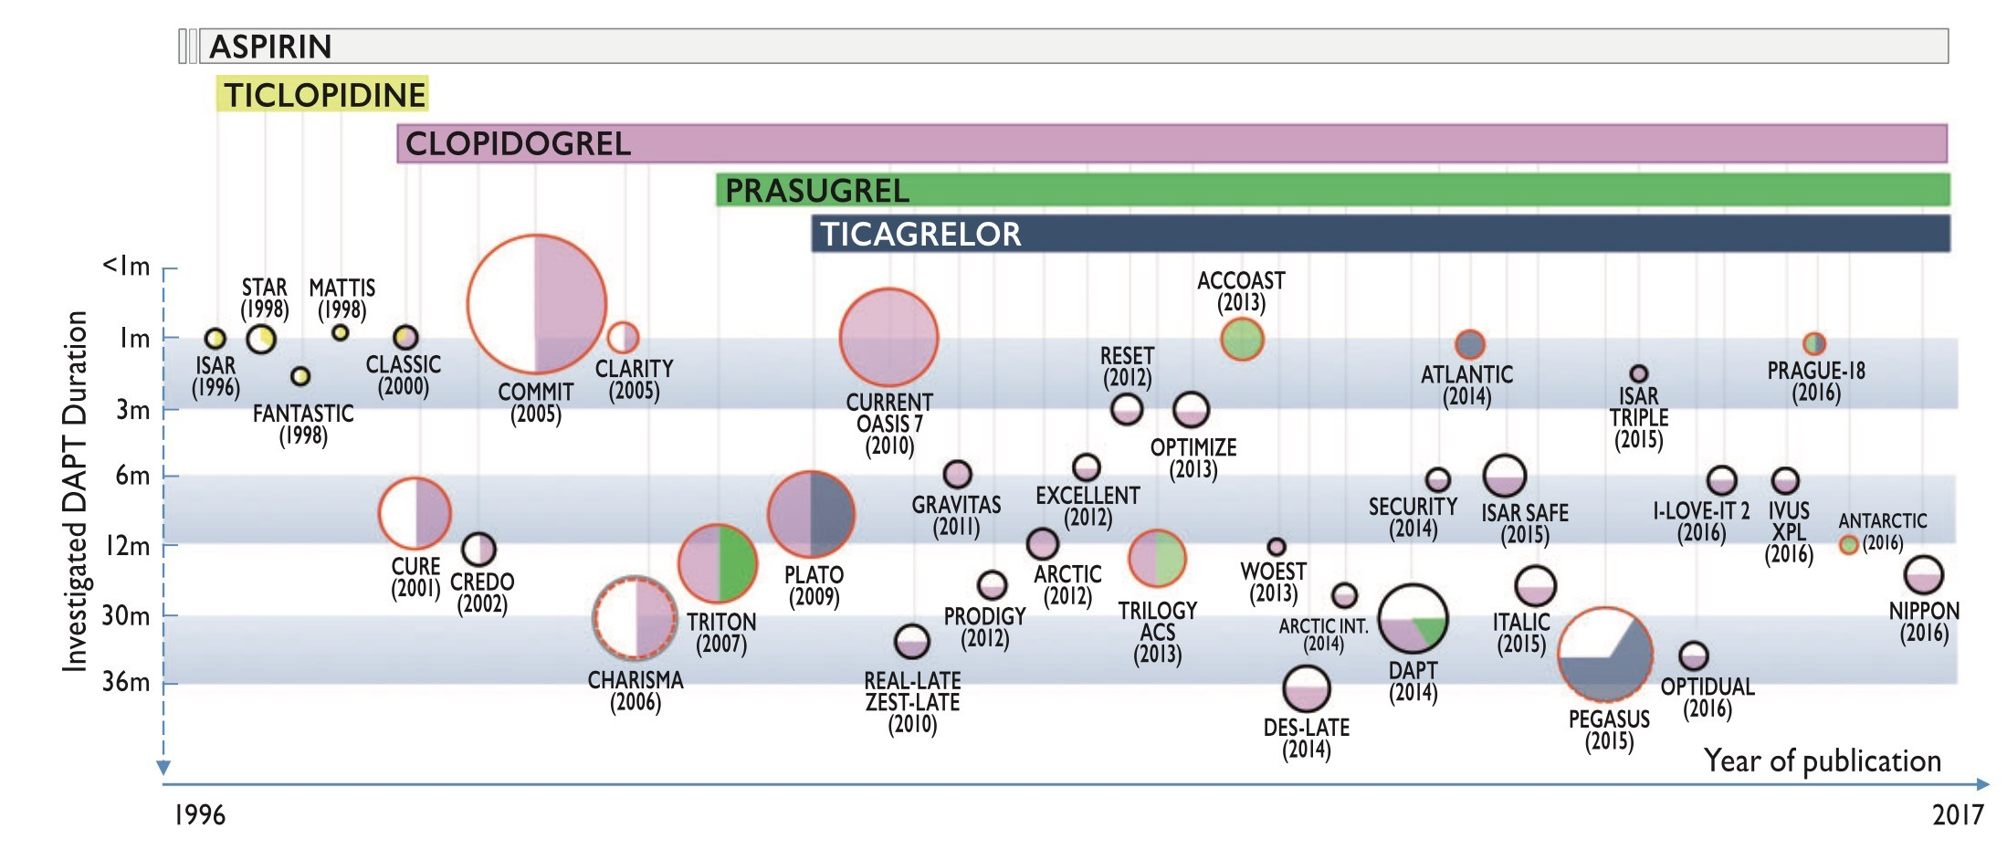
Enjeux, historique

Slide 5
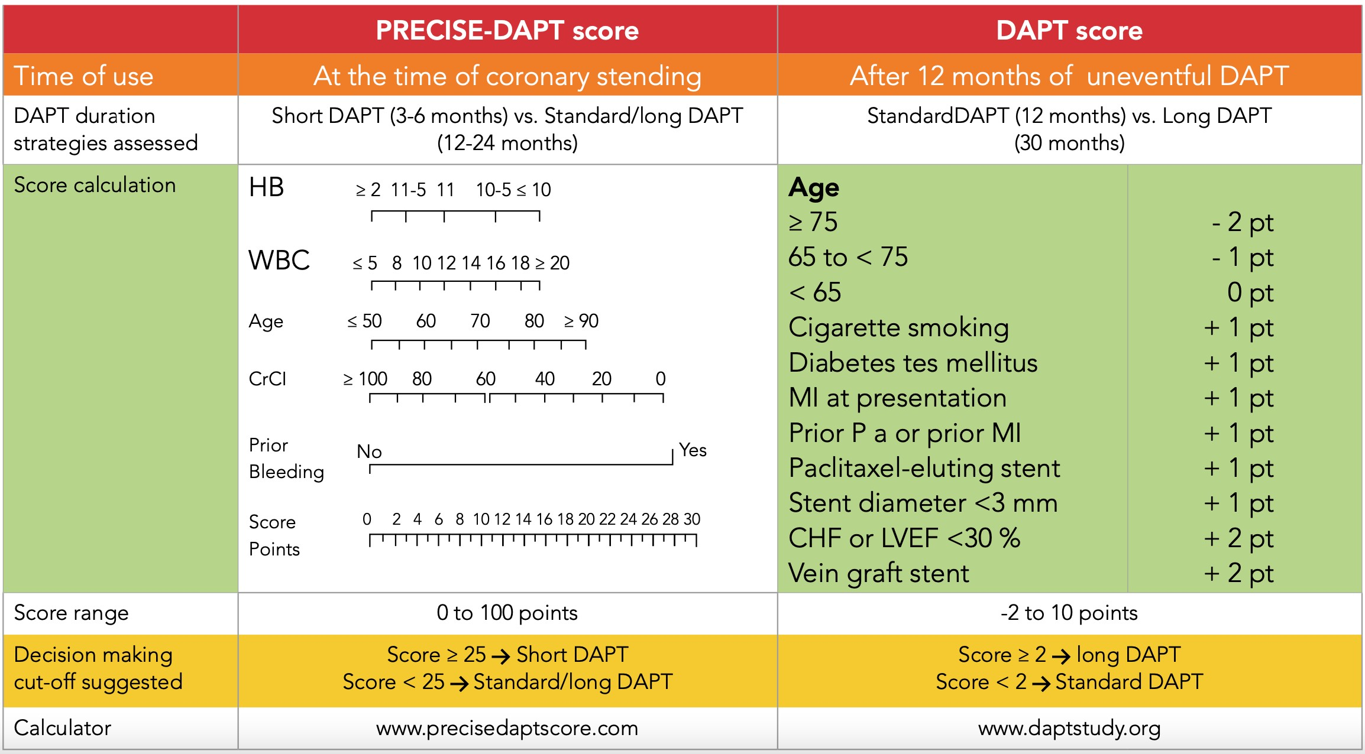
Enjeux, scores de risque
Hémorragique
Ischémique

Slide 6
Posologies
 | Aspirine | Clopidogrel | Ticagrelor | Prasugrel | Apixaban | Rivaroxaban | Dabigatran
Dose de charge | 250mg | 600mg | 180mg | 60mg
Dose pleine | 75-100mg | 75mg | 90mg x2 | 10mg | 5mg x2 | 20mg | 150mg x2
Dose réduite | ‘’ | ‘’ | ‘’ | ‘’ | 2,5mg x2 | 15mg | 110mg x2
Soit 2 critères sur 3:
1 critère parmi:
DFG <50
Âge >80a
Poids <60kg
Créat>133µM
Âge >75a
DFG<50
Verapamil
Inhibiteurs du P2Y12
Soit DFG <30

Slide 7
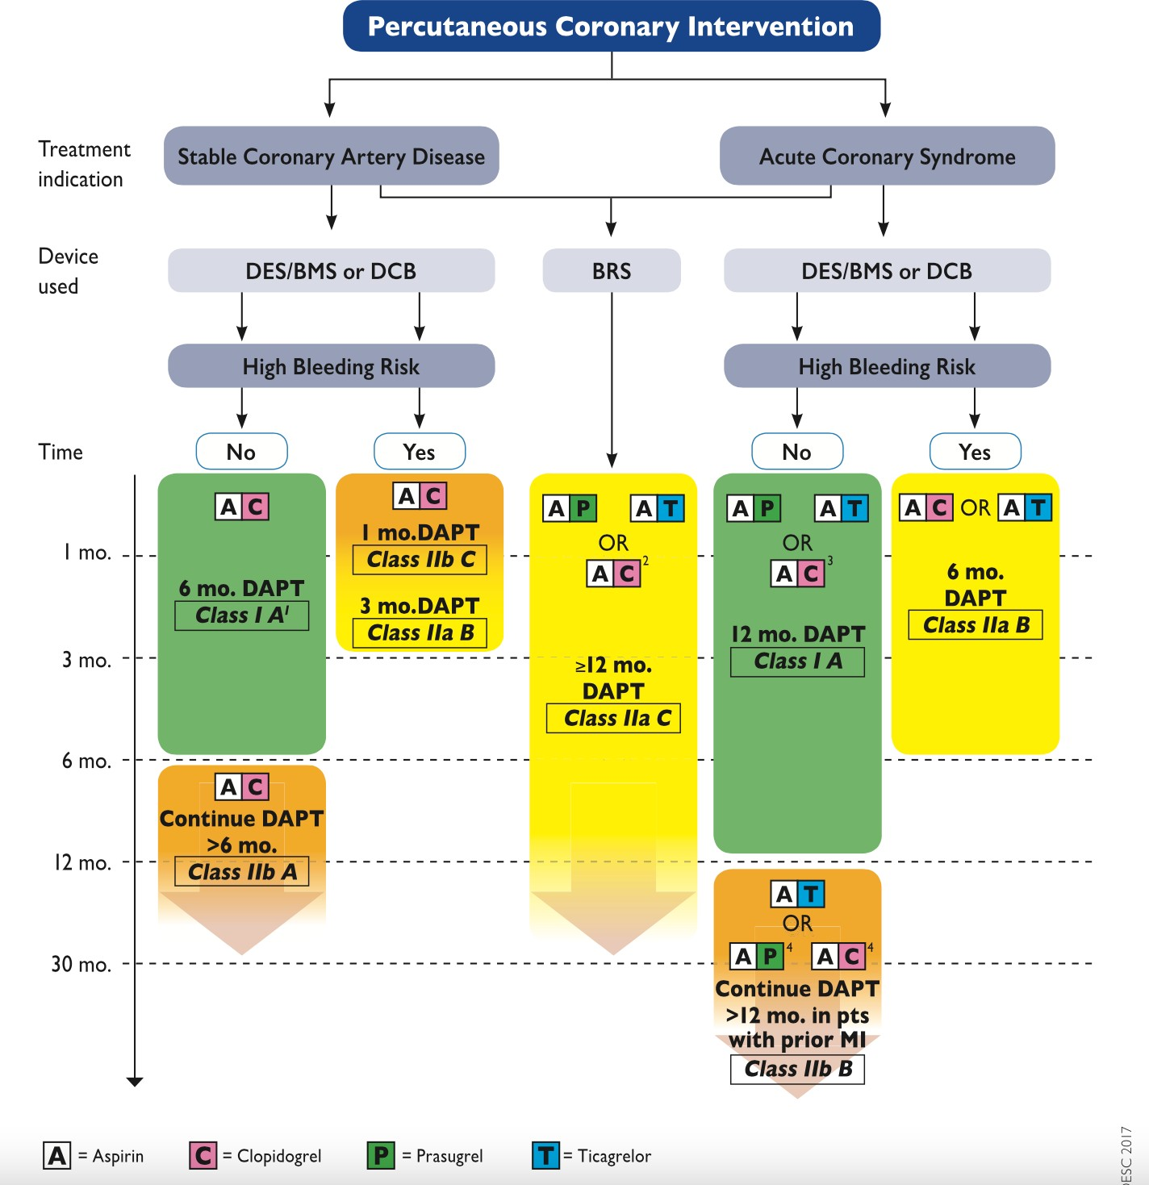
Recommandations – Angor stable
Double AAP = 6 mois (Kardegic + Plavix)
Plus long si haut risque ischémique
Plus court si haut risque hémorragique

Slide 9
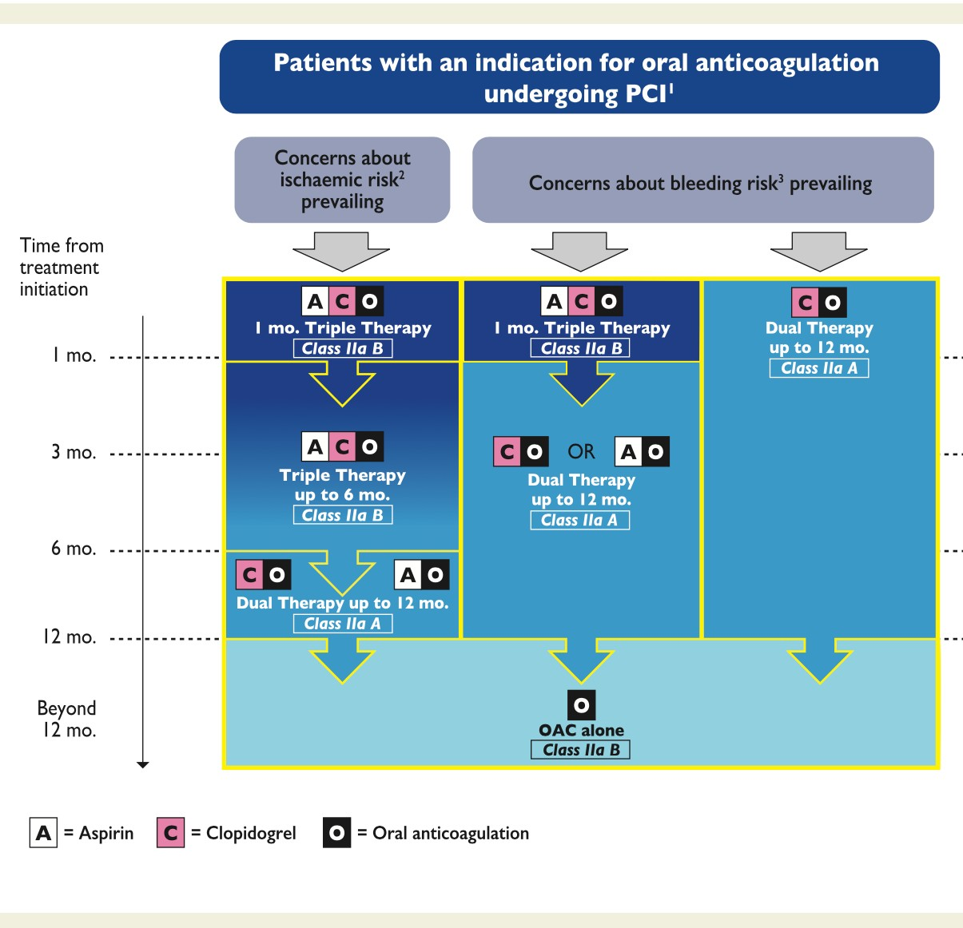
Recommandations – Angor stable + FA
- Triple thérapie… jusqu’à 6 mois !!!
- Réduite à 1 voire 0 mois si risque hémorragique

Slide 10
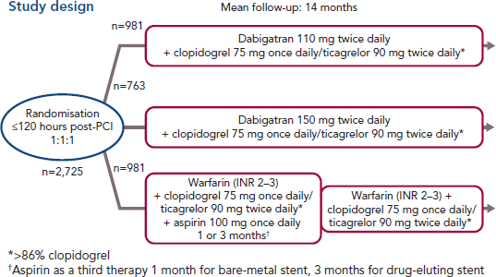
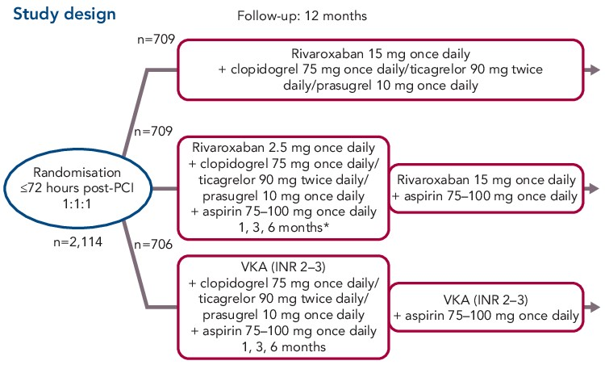
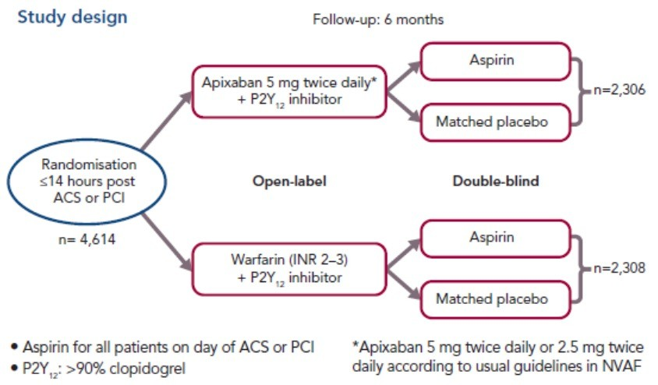
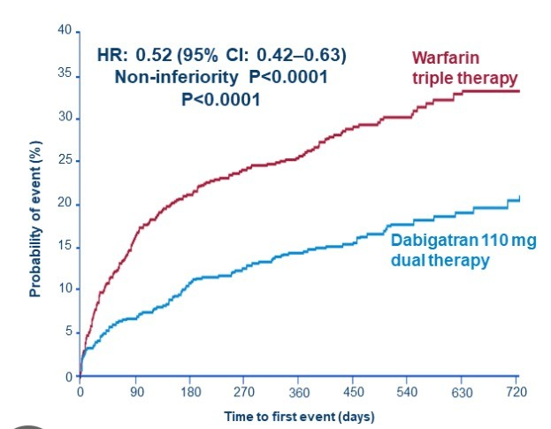
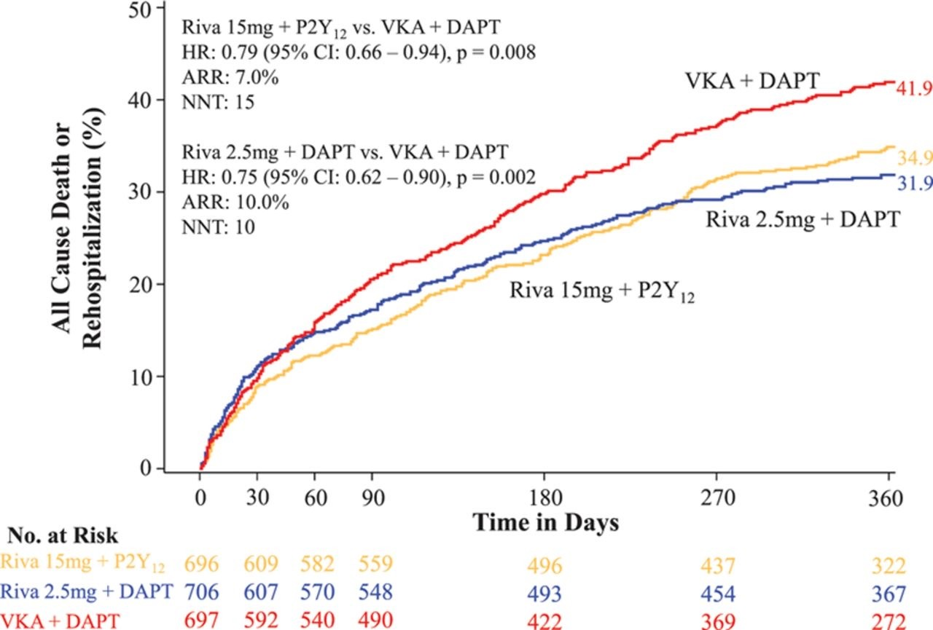
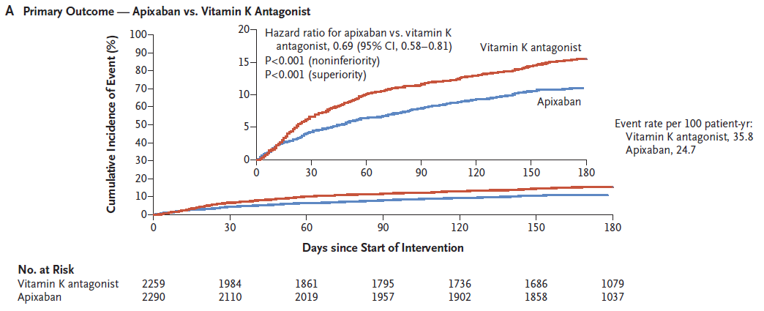
Recommandations – Angor stable + FA
REDUAL PCI (Dabigatran) PIONEER-AF PCI (Rivaroxaban)
AUGUSTUS (Apixaban)

Slide 11
Recommandations – Angor stable + FA
- Triple thérapie courte :
→ 1 semaine à 1 mois
- Puis AOD + CLOPIDOGREL
→ 6 mois
- Puis AOD seul
→ au long cours
ELIQUIS 5mg x2 PRADAXA 150mg x2
XARELTO 15mg (dose réduite)

Slide 12
SCA : Phase aiguë
Angioplastie primaire = 2 AAP + 1 AC
Aspirine
iP2Y12 (Ticagrelor ou prasugrel) HNF
+/- anti-GPIIbIIIa per-coro
Fibrinolyse = Trly + 2 AAP + 1 AC
Aspirine Clopidogrel HNF
Metalyse/Actilyse/Tenecteplase

Slide 13
Recommandations – SCA
Double AAP = 1 an (Kardegic + iP2Y12)
Plus long si haut risque ischémique
Plus court si haut risque hémorragique

Slide 14
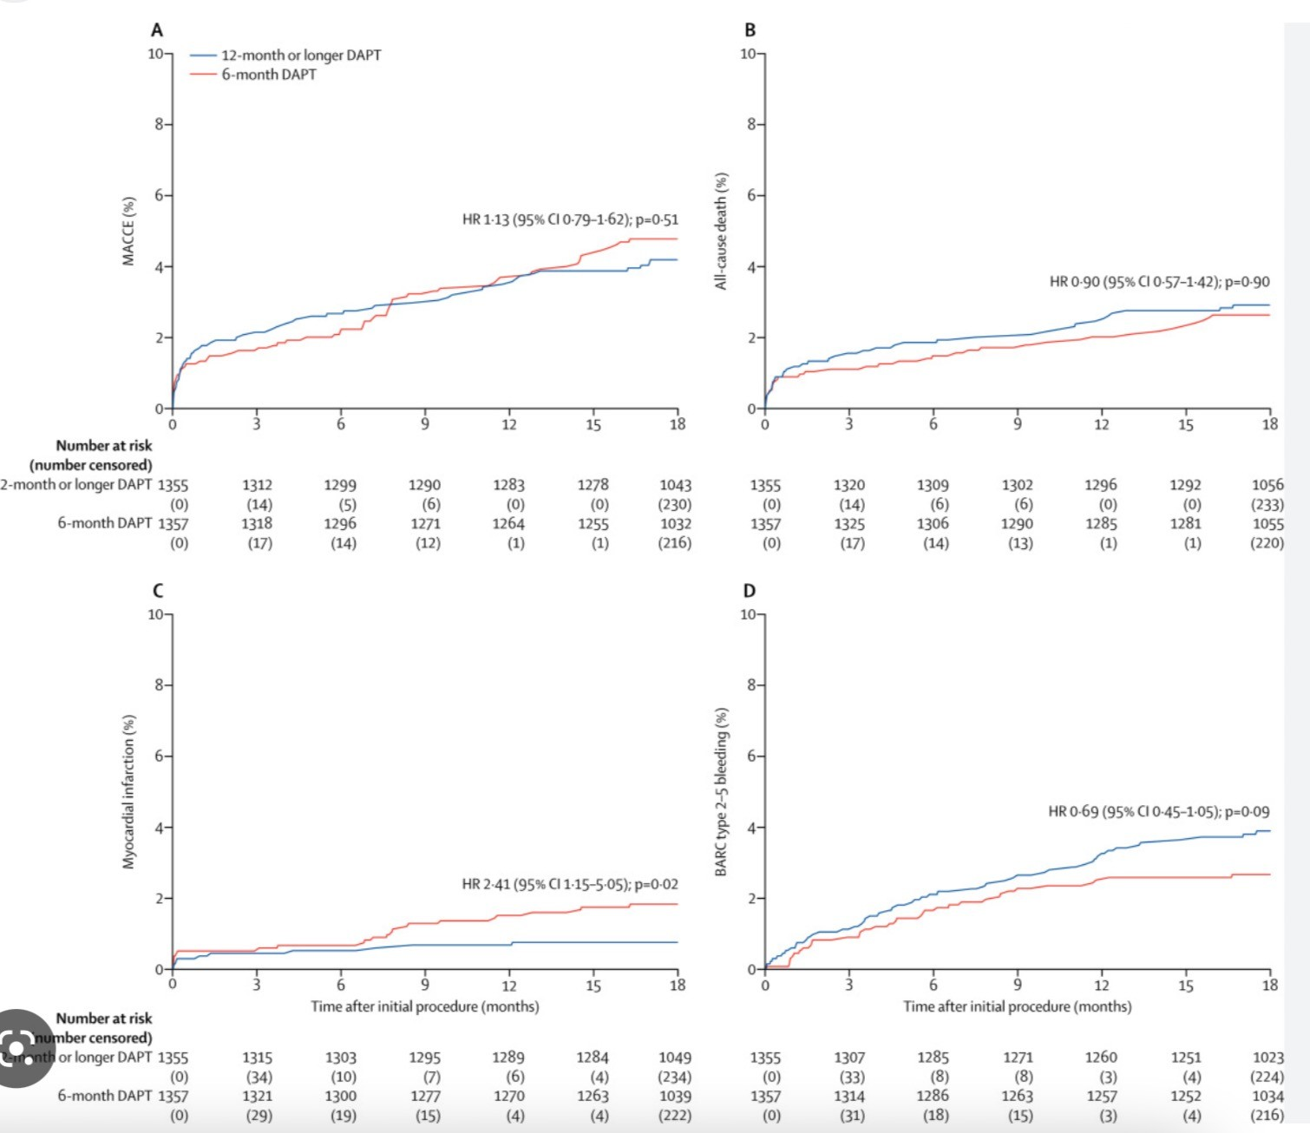
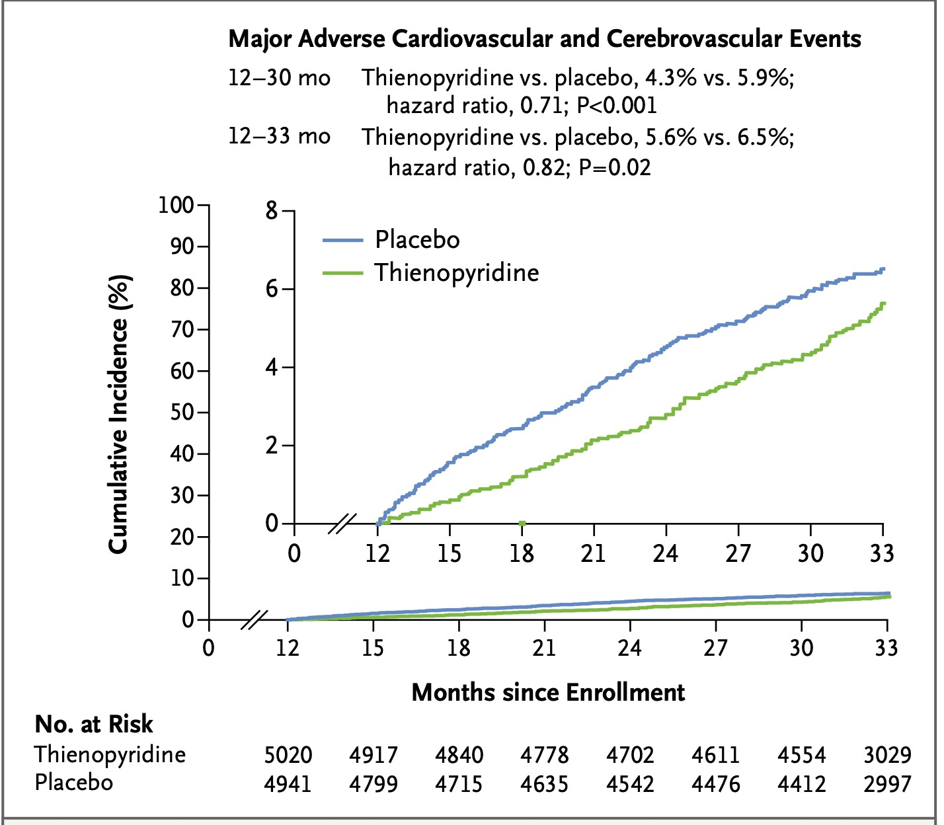
SCA : après la phase aiguë
Réduire la durée de DAPT post-SCA ?
JYH et al, Lancet 2018
Allonger la durée de DAPT post-SCA ?
Mauri et al, NEJM 2014

Slide 15
Recommandations – SCA + FA
- Triple thérapie courte :
→ 1 semaine à 1 mois
- Puis AOD + CLOPIDOGREL
→ 1 an
- Puis AOD seul
→ au long cours
ELIQUIS 5mg x2 PRADAXA 150mg x2
XARELTO 15mg (dose réduite)

Slide 16
Messages clés
Angioplastie programmée
Syndrome coronarien aigu
En cas de FA
DAPT 6 mois
DAPT 12 mois
Trithérapie courte
Puis Aspirine seul
Puis Aspirine seul
Puis AOD + PLAVIX
Puis AOD seul
+/- Plus long si haut risque ischémique
+/- Plus court si haut risque hémorragique

Slide 17
Messages-clés
▶ Traitement personnalisé
▶ Risque hémorragique VERSUS risque thrombotique
▶ Principaux FDR de thrombose de stent = INOBSERVANCE, stent, procédure

